Slide 1
Dieselmotor
Wird von Zoltan Kerezsi herausgegeben

Slide 2
Der Erfinder und die Erfindung
Ein Dieselmotor ist ein Verbrennungsmotor, der nach dem 1893 von Rudolf Diesel erfundenen Verfahren arbeitet
Diesel hat das Verfahren bei der Maschinenfabrik Augsburg entwickelt
Der Motor war für den Gebrauch von Mineralöl konstruiert
Dieselmotoren werden als Zweitaktmotor oder als Viertaktmotor mit und ohne Aufladung ausgeführt. Es gibt sie ferner in wasser- oder in luftgekühlter Bauweise

Slide 3
Funktion der Konstruktion
Takt - Luft ansaugen
Takt - Luft verdichten
Takt – Zündung
Takt - Abgase ausstoßen

Slide 4
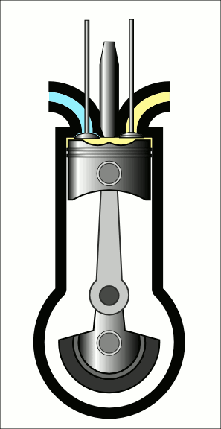
Vorteile und Nachteile des Dieselmotors
günstigeren Wirkungsgrad als ein Ottomotor
im Teillastbereich ein geringerer spezifischer Kraftstoffverbrauch
der Ausstoß von Kohlenwasserstoffen und Kohlenmonoxid ist geringer
Die eingesetzten Kraftstoffe sind einfacher herzustellen und weniger gefährlich
Der Ausstoß von Stickstoffoxiden und Ruß ist beim Dieselmotor gegenüber einem Benzinmotor höher
Das Leistungsgewicht ist bei Viertakt-Dieselmotoren schlechter
Die Höchstdrehzahl ist wegen des Zündverzugs des Dieselkraftstoffs begrenzt

Slide 5
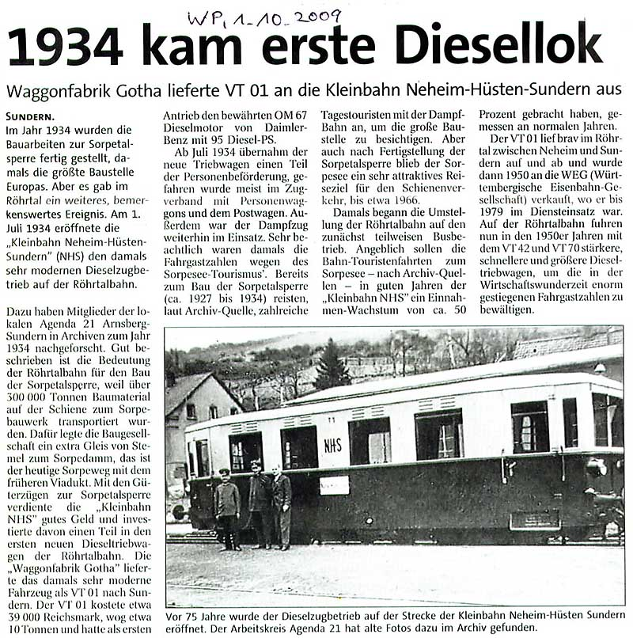
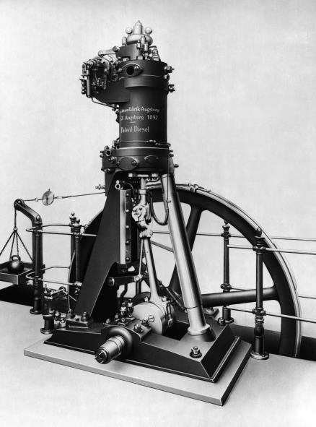
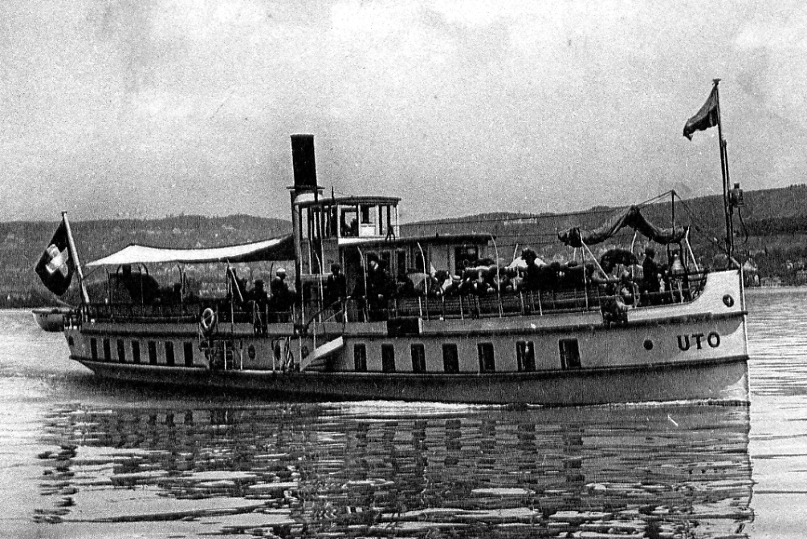
Danke für die Aufmerksamkeit!

Slide 6
Quelle:
http://geschichtspuls.de/art1189-starthilfe-fuer-eine-erfindung-man-und-rudolf-diesel
http://de.wikipedia.org/wiki/Dieselmotor
http://hu.wikipedia.org/wiki/D%C3%ADzelmotor
http://de.wikipedia.org/wiki/Rudolf_Diesel
http://www.welt.de/wirtschaft/karriere/leadership/article12202607/50-Erfindungen-die-die-Welt-veraenderten.html
http://www.gruene-arnsberg.de/rtb/geschichte.htm
http://www.schiffe-schweiz.ch/4654/44417.html
http://commons.wikimedia.org/wiki/Category:Animations_of_engines

